Slide 1
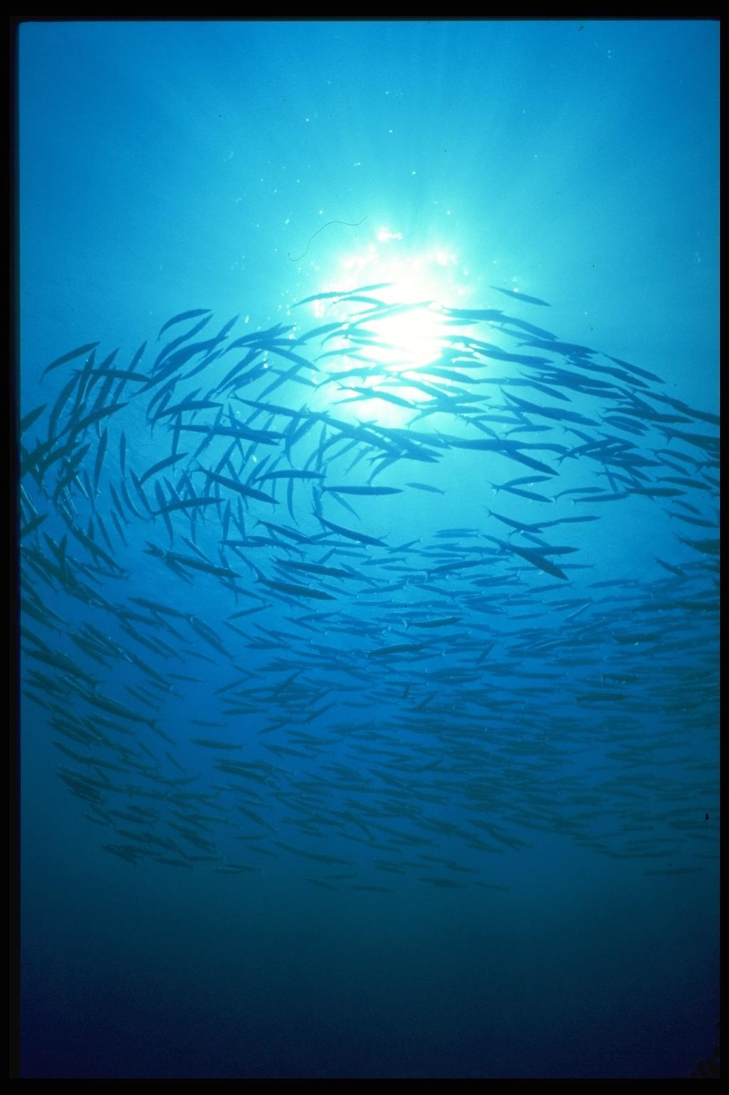
Тип хордовые. Класс рыбы.
Выберете правильный ответ.

Slide 2
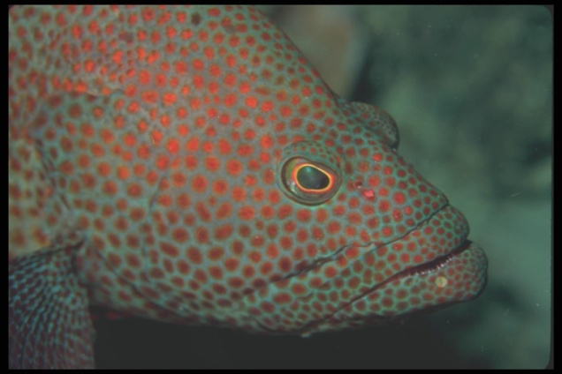
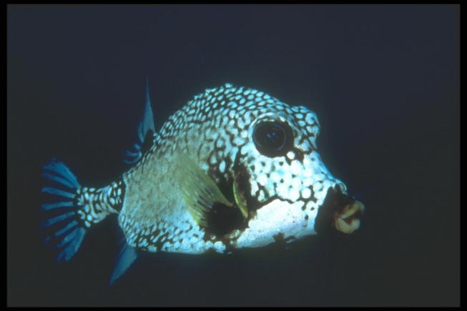
1. Все рыбы имеют обтекаемую форму тела.
2. Тело большинства рыб покрыто костной чешуёй.
3. Кожа рыб имеет кожные железы, выделяющие слизь.
4. Голова рыб незаметно переходит в туловище, а туловище – в хвост.
5. Хвост рыбы – та часть тела, которая окаймлена хвостовым плавником.
6. На спинной стороне тела рыбы имеется один спинной плавник.
7. У мирных рыб, например у карпов, линей, спинной плавник, как правило, широкий и высокий.
8. Грудными плавниками при передвижении рыба пользуется как вёслами.
9. Глаза у рыб не имеют век. Рыбы спят с открытыми глазами.

Slide 3
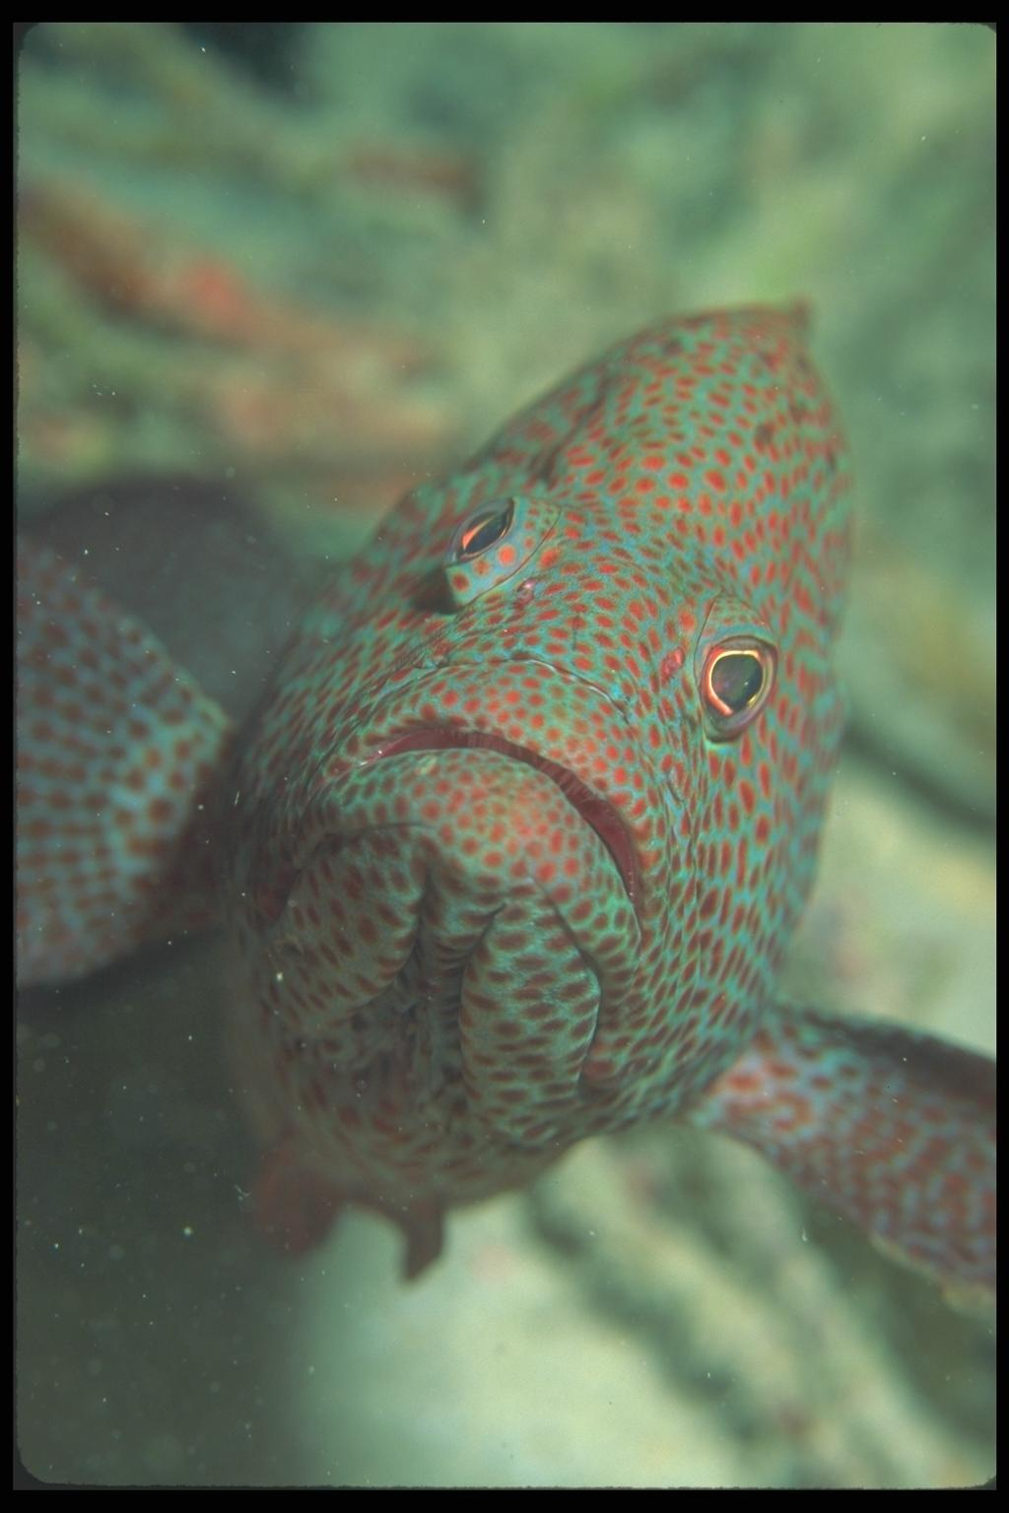
10. Ноздри рыб не сообщаются с ротоглоткой.
11. Рыбы видят предметы, расположенные на близком расстоянии.
12. Рыбы не имеют органов слуха.
13. В каналах органов боковой линии имеются чувствительные клетки.
14. Имеются рыбы, у которых в течении всей жизни сохраняется хорда.
15. Высушенная хорда осетровых рыб используется в пищу.
16. Тела позвонков у рыб имеют двояковогнутую форму.
17. Нервная система рыбы состоит из головного мозга и брюшной нервной цепочки.
18. Кровеносная система у рыб незамкнутая.
19. Сердце рыб состоит из двух камер – предсердия и желудочка.

Slide 4
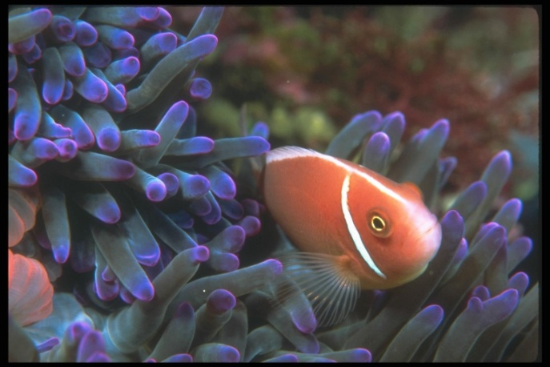
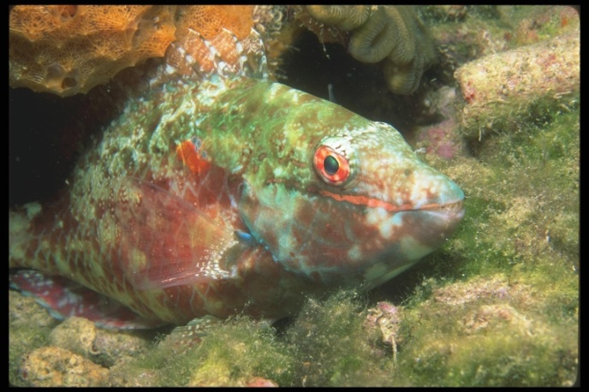
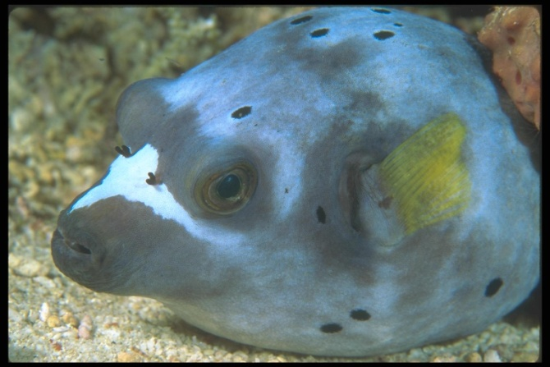
20. Кровь в предсердии рыбы венозная, а в желудочке – артериальная.
21. Спинной мозг у рыб находится в позвоночном канале.
22. К туловищным и хвостовым позвонкам рыб прикрепляются рёбра.
23. У рыб в течении жизни образуются различные условные рефлексы.
24. У всех рыб имеется плавательный пузырь.
25. Плавательный пузырь наполнен смесью газов – азота, кислорода, диоксида углерода и др.
26. При увеличении объёма плавательного пузыря рыба становится легче, и это способствует её всплыванию.
27. Органы дыхания у большинства рыб – жабры.

Slide 5
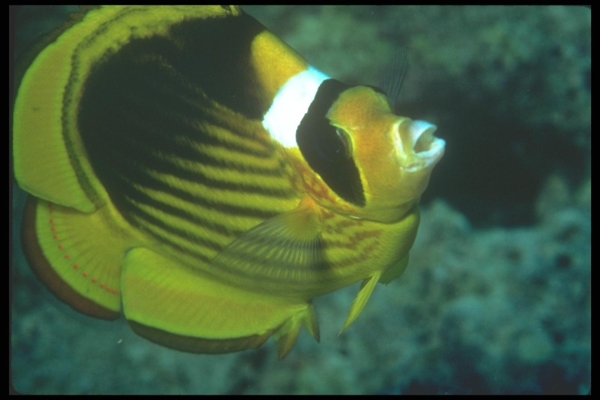
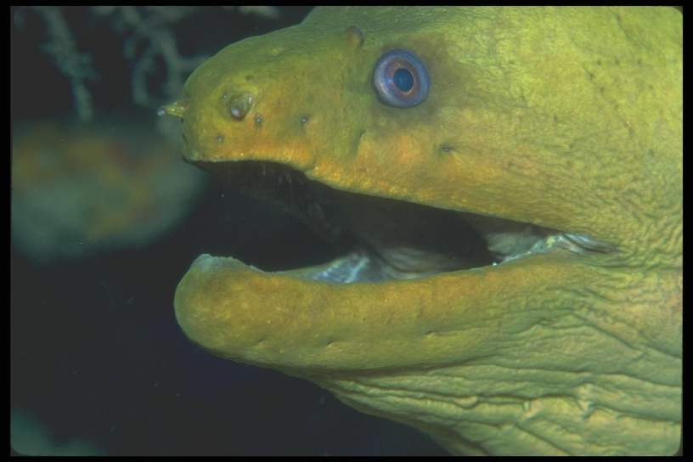
28. Постоянный ток воды через рот, глотку и жаберные щели поддерживается глотательными движениями ротовых органов.
29. Органы выделения рыб – почки.
30. Мочевой пузырь у рыб отсутствует.
31. У рыб обмен веществ происходит медленно.
32. Температура тела у рыб низкая, но постоянная.
33. Рыбы раздельнополые животные.
34. Большинство видов рыб сохраняется в природе благодаря откладыванию огромного количества икринок.
35. Все рыбы нерестятся весной.

Slide 6
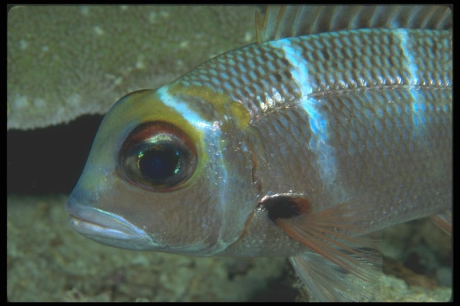
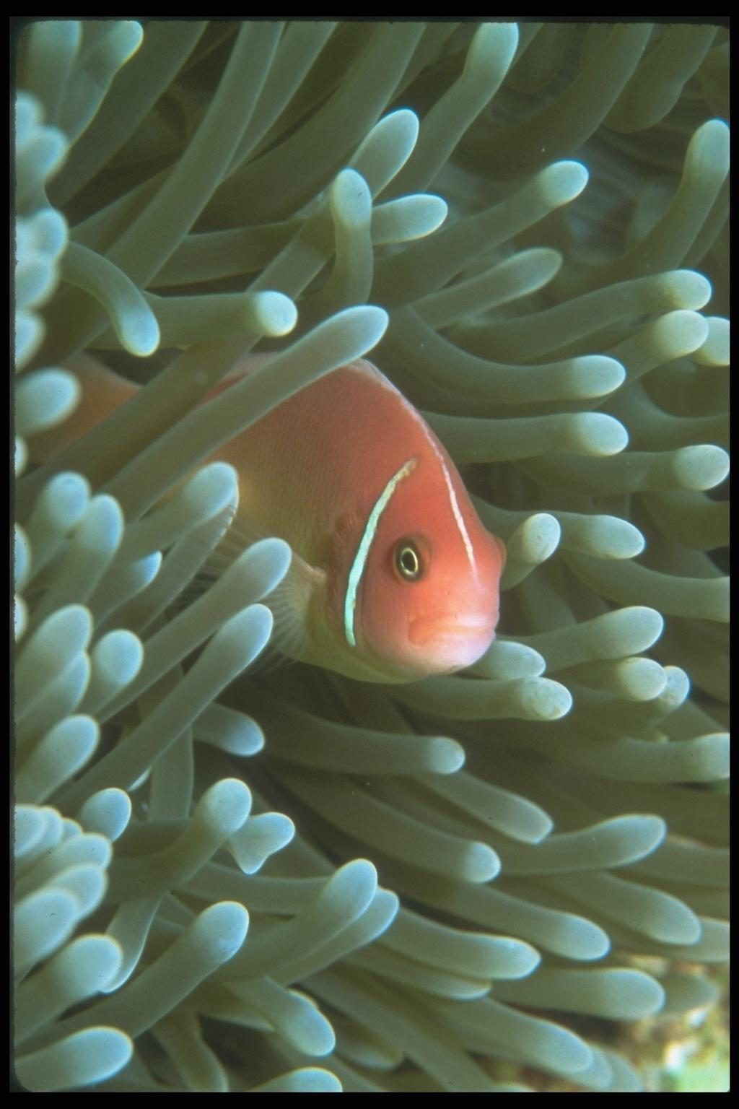
36. Сформировавшийся в икринке зародыш превращается в личинку рыбы.
37. Вышедшие из икринок личинки рыб вначале питаются микроорганизмами, а затем мелкими рачками и более крупными беспозвоночными животными.
38. Класс хрящевых рыб более богат видами, чем класс костных рыб.
39. К хрящевым рыбам относятся палтусы, камбалы, осетры, угри и другие рыбы.
40. У хрящевых рыб скелет состоит в основном из хряща, на голове имеются жаберные щели, кожа покрыта особой чешуёй, имеющей конические грибовидные зубцы, покрытые эмалью.
41. У двоякодышащих рыб (австралийский рогозуб, африканский чешуйчатник) в течении всей жизни сохраняется хорда и не развиваются тела позвонков.
42. Карп – одомашненная рыба, происходящая от сазана.

Slide 7
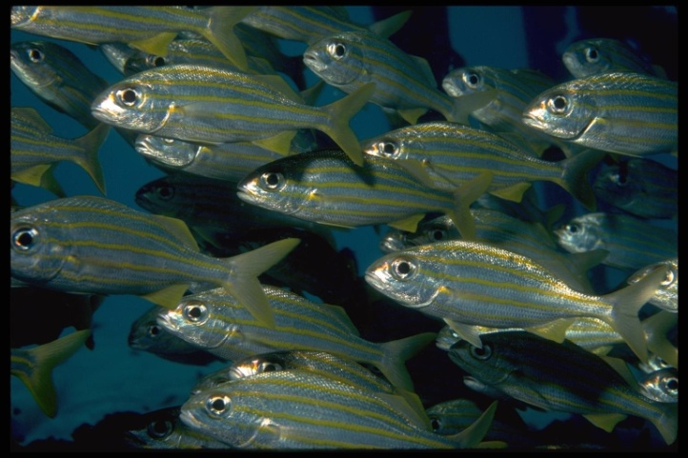
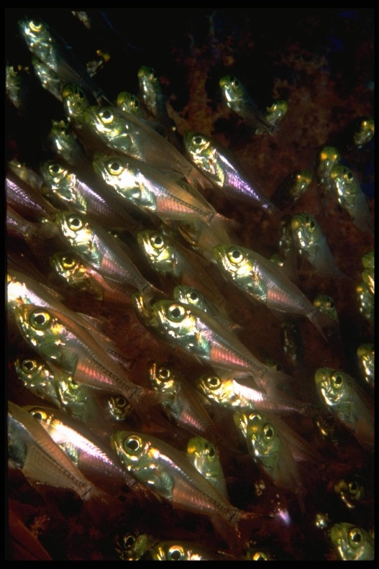
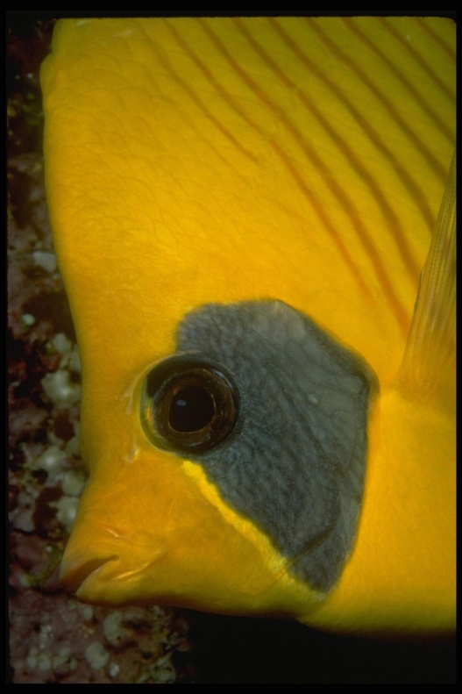
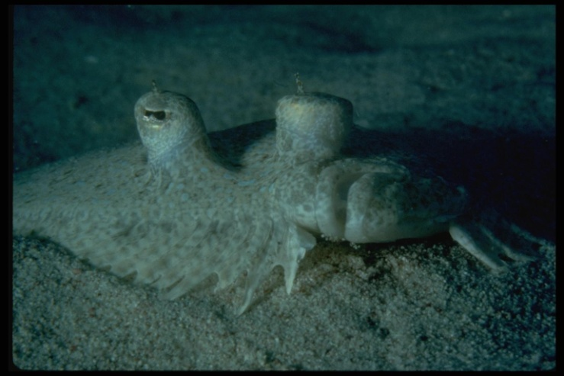
Правильный ответ: 2,3,4,7,9,10,11,13,14,15,16,19,21,23,25,27,28,29,31,33,34,36,40,41,42.

